Slide 1


UBND QUẬN LONG BIÊN
TRƯỜNG MẦM NON THẠCH CẦU
Làm quen văn học: Thơ: Cô giáo của con
Lứa tuổi: MGB 3 – 4 tuổi
Giáo viên: Lâm Thúy Hà
Năm học: 2020 - 2021

Slide 2
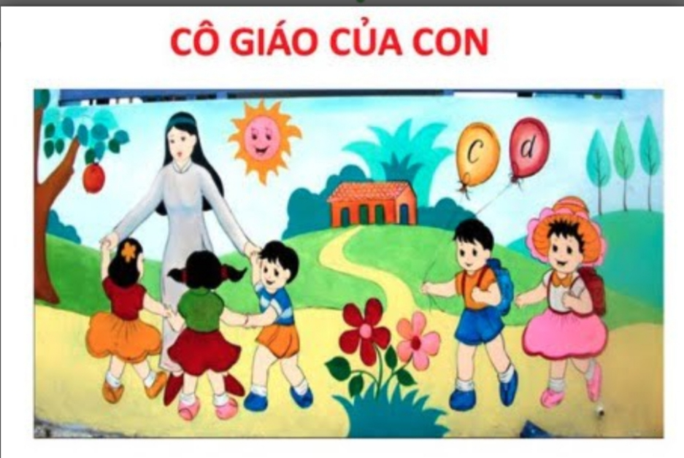
Tác giả: Hà Quang

Slide 3
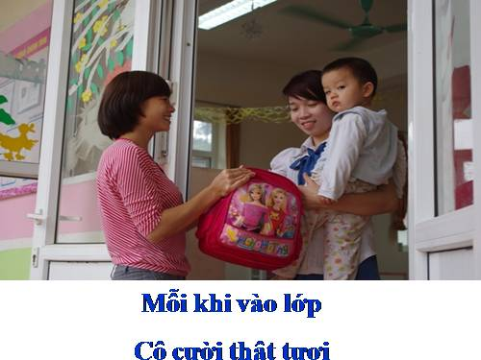

Slide 4
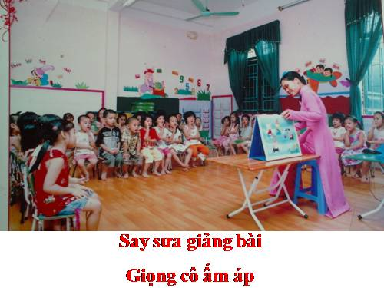

Slide 5
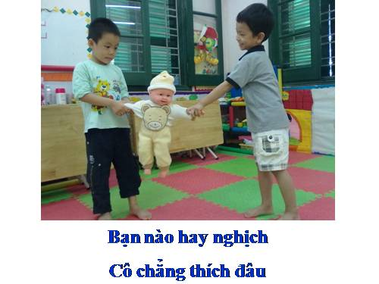

Slide 6
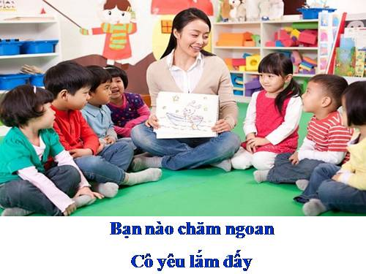

Slide 7
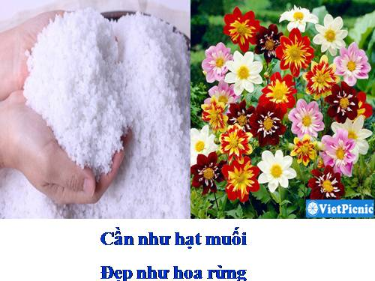

Slide 8
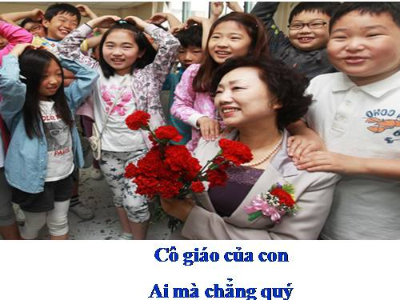

Slide 9
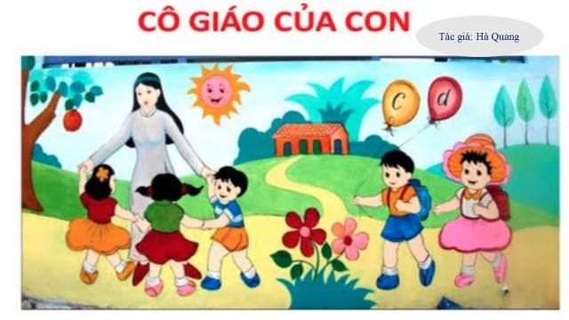
Các con vừa đọc bài thơ gì?
Do ai sang tác?

Slide 10

ĐÀM THOẠI – TRÍCH DẪN

Slide 11
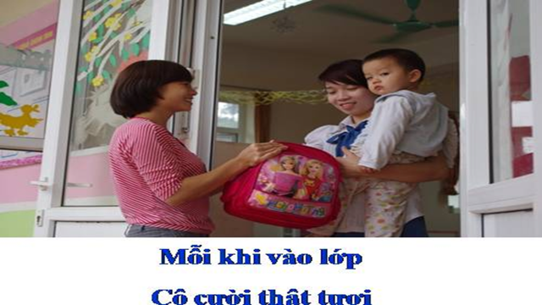
Mỗi khi vào lớp cô thường làm gì?

Slide 12
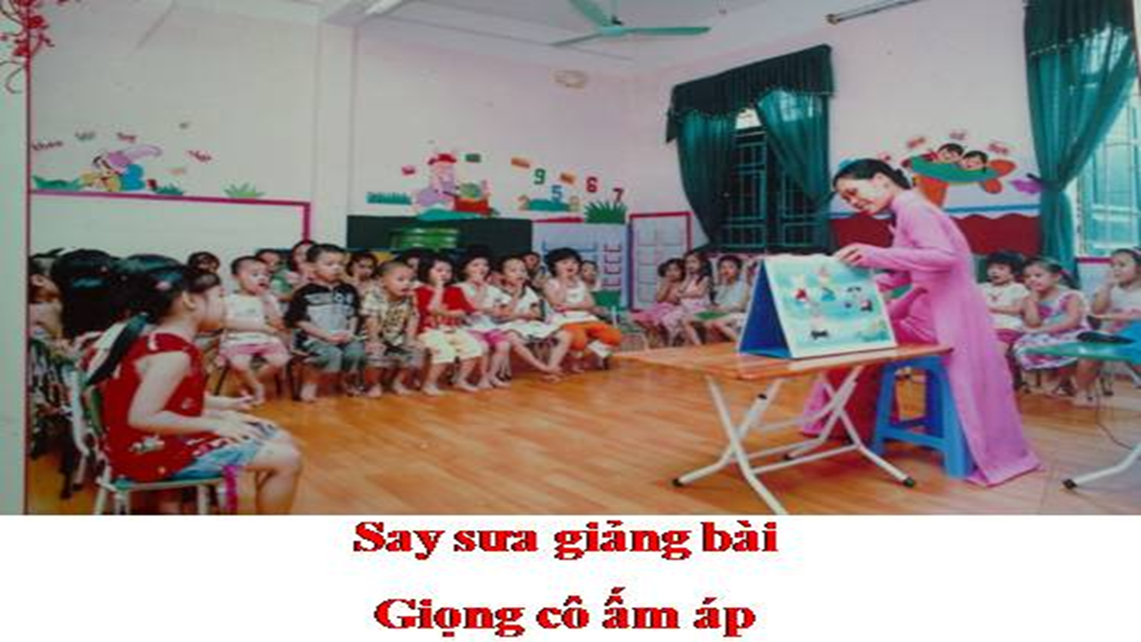
Khi giảng bài cô như thế nào?
Giọng cô ra sao?

Slide 13

Bạn nào nghịch thì sẽ làm sao?

Slide 14

Bạn nào chăm ngoan cô sẽ thế nào?

Slide 15
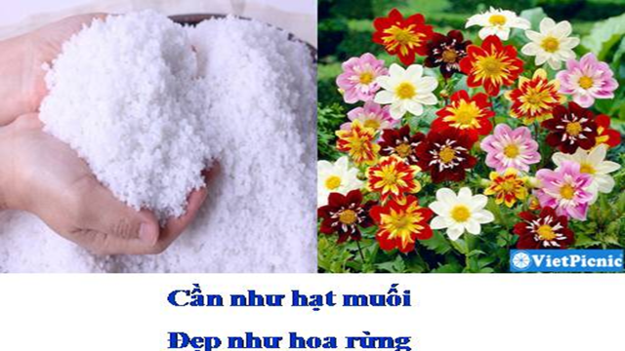
Các bạn so sánh cô như gì?

Slide 16

Tình cảm của các bạn với cô ra sao?

Slide 17
